Slide 1
機器學習期末報告 SoccerGame
負 責 人：陳陽棋
目前成員：陳陽棋、曾梓維
報告日期：112/01/12

Slide 2
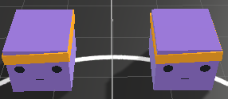
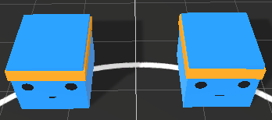
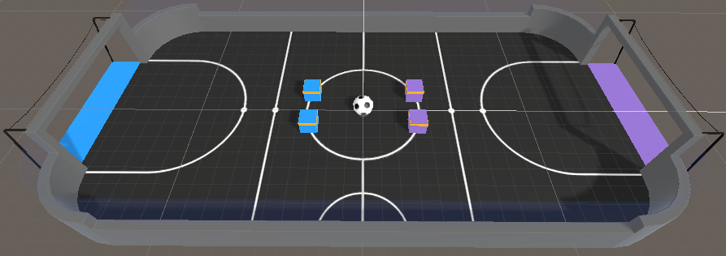

需求-驗收
遊戲規則:分為紫、藍兩隊，角色觸碰足球後可將足球踢出，每當足球進門後便會重新一回合。
▲紫隊
▲足球
▲藍隊
▲球場

Slide 3
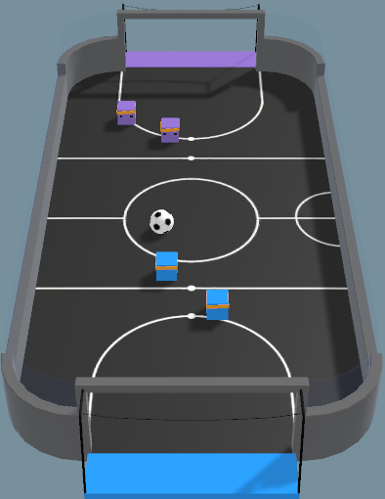
需求-功能
遊戲功能:玩家可以使用WASD鍵與上下左右來操控藍色球員進行射門，紫色球員則是我們的AI。
由AI操控
由AI操控
W
上
A
S
左
右
D
下

Slide 4
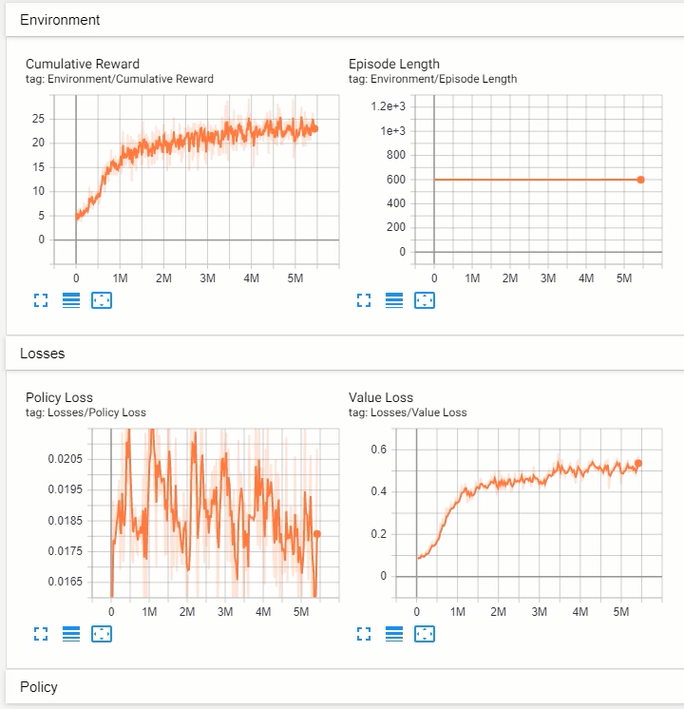
需求-效能
效能:期望訓練600萬次後，一分鐘可以進20顆球
TensorBoard
訓練600萬次後，每次AI所獲得的reward趨進穩態
圖片擷取自:https://www.bilibili.com/video/BV1hQ4y1K7V4/?spm_id_from=333.999.0.0

Slide 5
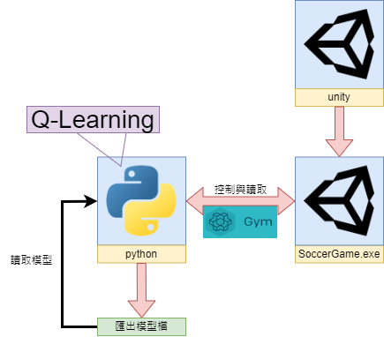
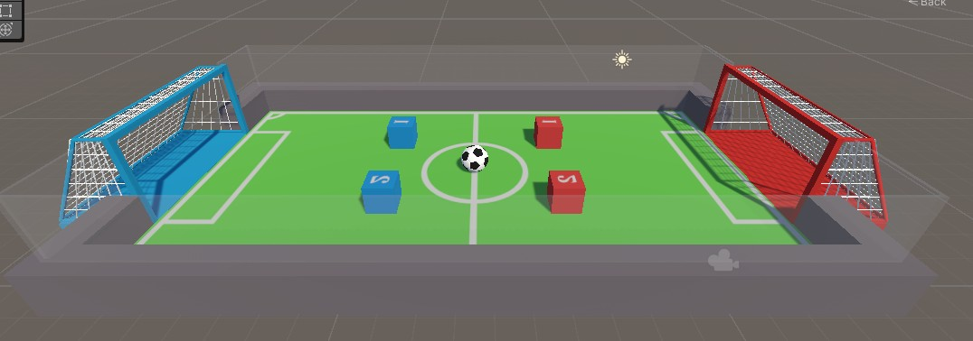
需求-介面
外部介面:可控制球員前、後、左、右
內部介面:使用unity產生exe檔，python透過gym與exe檔溝通
▲預期遊戲介面
▲內部介面

Slide 6




需求-限制(1/1)
語言:
C#(遊戲設計)
Python(AI訓練)
環境版本:
Python:3.8.10、3.9.12
Unity:2018.4.14f1(以上)
模組版本:
ML agent:2.2.1(必須)
作業系統:
Windows 10 專業版64位元
硬體列表:
處理器:12th Gen Intel(R) Core(TM) i7-12700(20 CPUs) 2.10 GHz
顯卡型號:NVIDIA GeForce GT 730

Slide 7
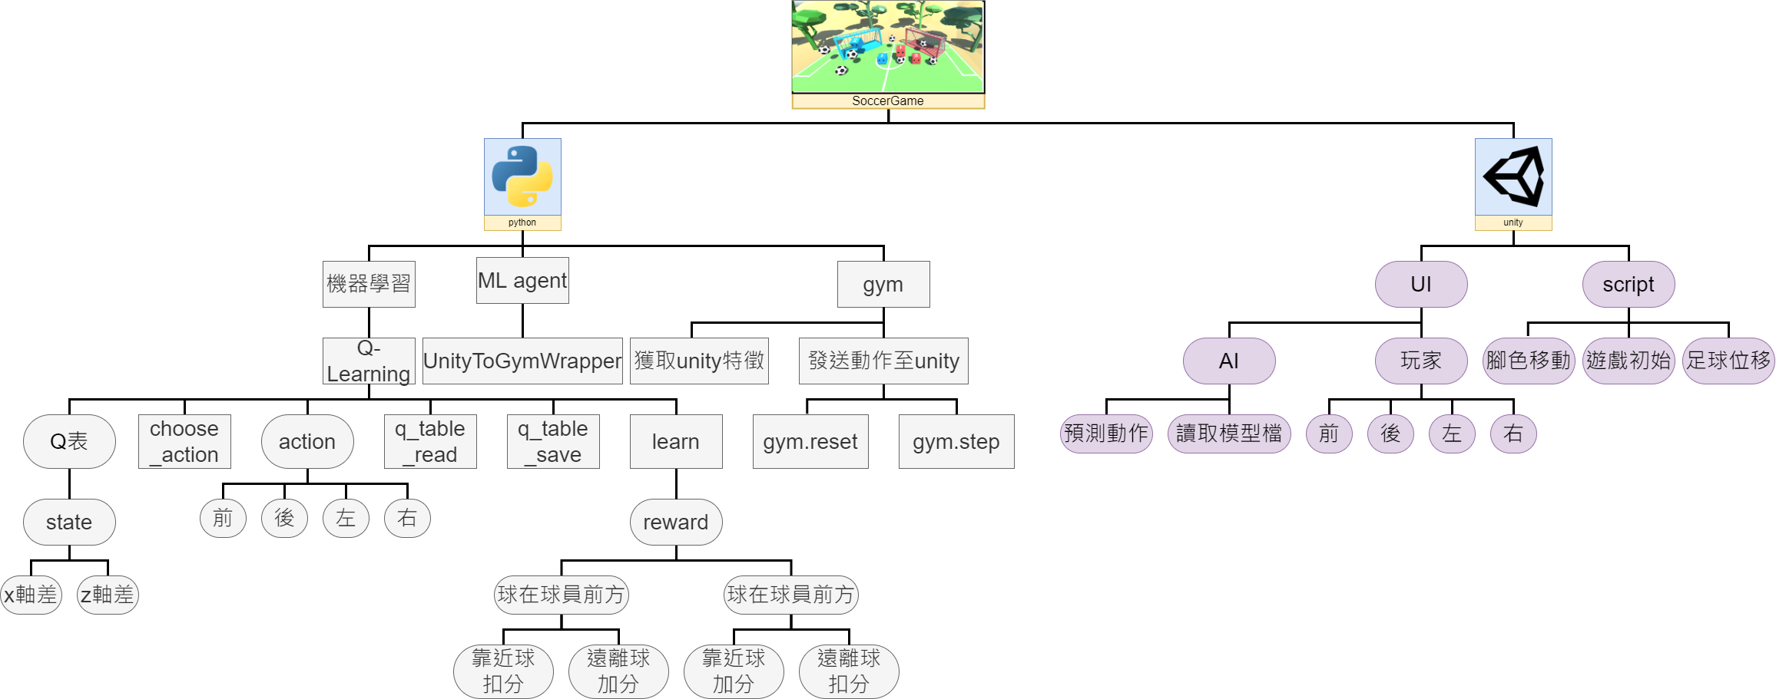
分析

Slide 8
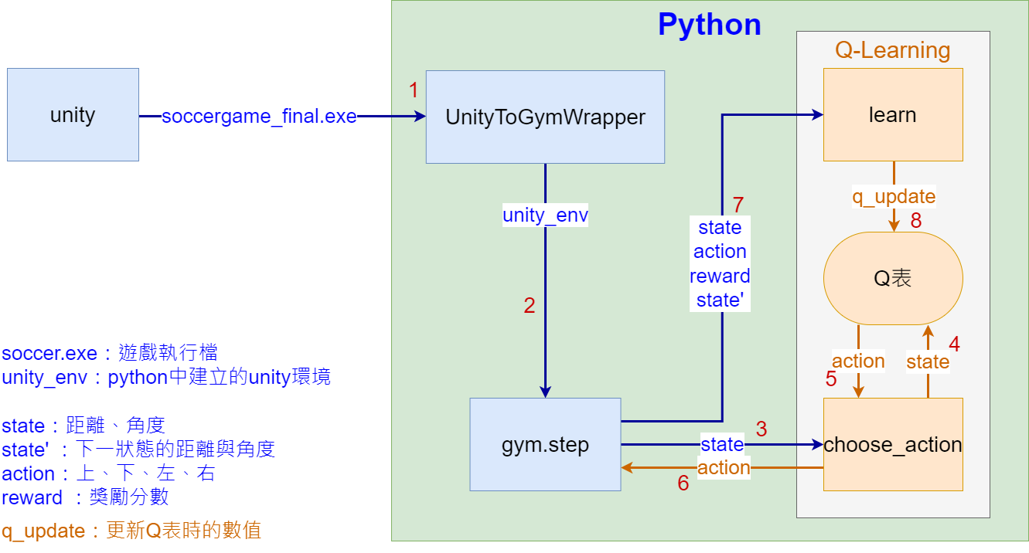
設計

Slide 9
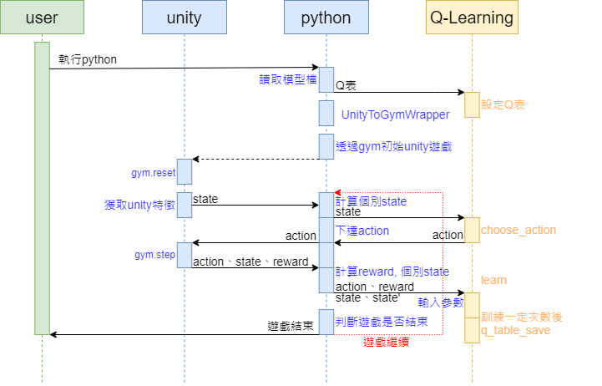
MSC

Slide 10
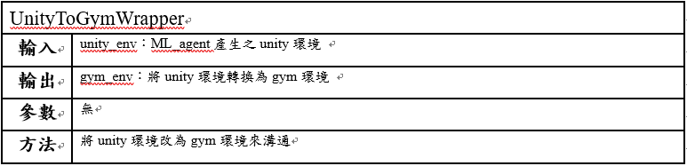
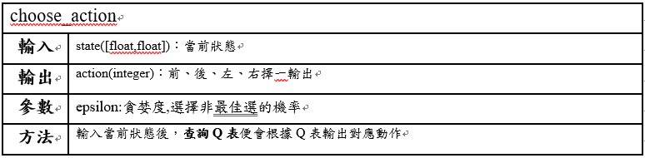
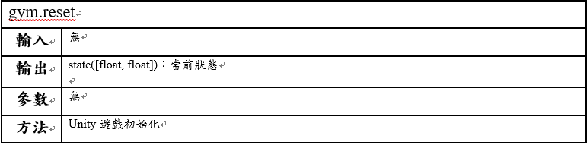
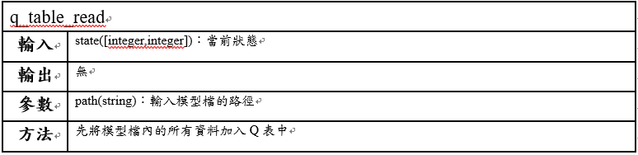
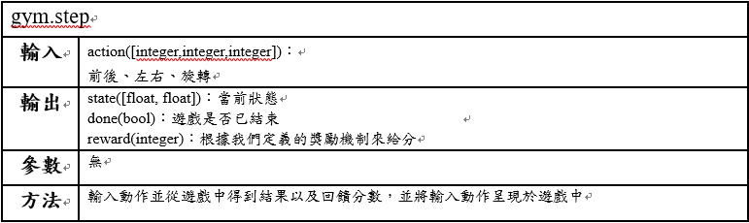
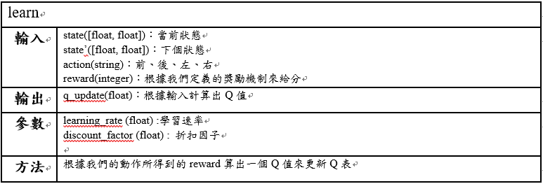
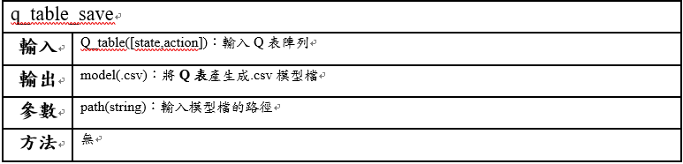
API
main.py
q_learning.py

Slide 11
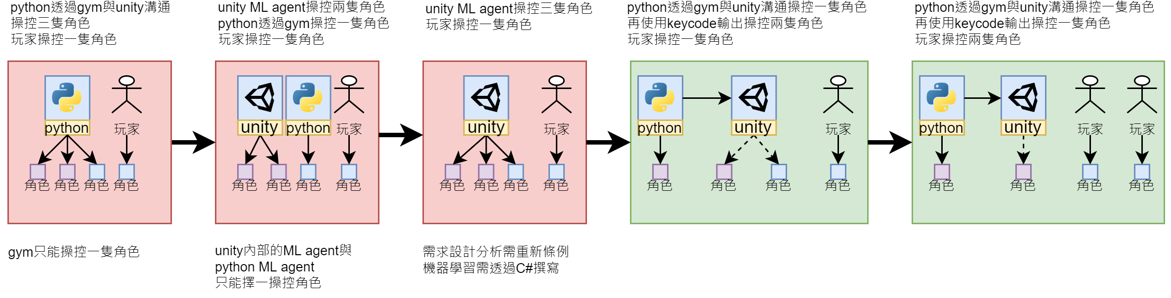
決策流程圖
理想與現實
理想
2022/12/29
2023/01/05
2023/01/09
2023/01/10
2023/01/11
現實
紅底表示不可行 綠底表示可行

Slide 12
團隊貢獻
11月3日
陳陽棋 | 1.規劃需求 2.10/28-11/03 PPT製作 3.上台報告 4.問題記錄條列
曾梓維 | 1.SoccerGame提案 2.下載SoccerGame open source並執行
11月17日
陳陽棋 | 1.重新規劃分析 2.11/11-11/17 PPT製作 3.上台報告(分析、MSC) 4.規劃MSC圖
曾梓維 | 1.重新規劃分析 2.規劃設計 3.上台報告(設計)
11月10日
陳陽棋 | 1.規劃分析 2.11/04-11/10 PPT製作 3.上台報告
曾梓維 | 1.查詢python與unity溝通方法 2.環境版本確定 3.開發環境搭建
11月24日
陳陽棋 | 1.重新規劃MSC 2.11/18-11/24 PPT製作 3.上台報告(MSC)
曾梓維 | 1.重新規劃設計 2.上台報告(設計)

Slide 13
團隊貢獻
11月30日
陳陽棋 | 1.11/25-12/01 PPT製作 2.修正MSC資訊流
曾梓維 | 1.修正設計名詞定義 2.修正分析名詞定義
01月04日
陳陽棋 | 1.Unity選單UI製作
曾梓維 | 1.Unity與python溝通測試
12月07日
陳陽棋 | 1.12/02-12/08 PPT製作 2.撰寫API文件
曾梓維 | 1.條列所需API文件之模組
期末
陳陽棋 | 1.足球遊戲opensource下載與修改 2.PPT製作 3.Git製作
曾梓維 | 1.Python Q-learning設計 2.Pyhon與Unity溝通設計
12月28日
陳陽棋 | 1.足球遊戲Git製作
曾梓維 | 1.Q-Learning模組測試

Slide 14
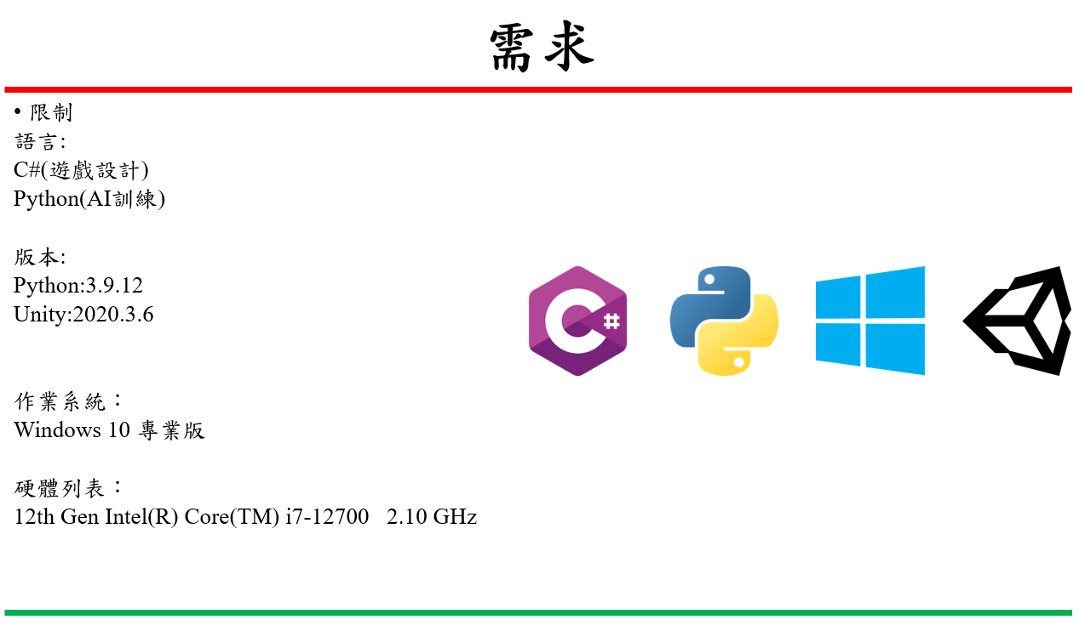
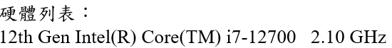
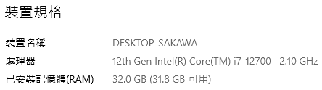
問題紀錄-1(2022/11/03)
Q1:硬體列表標示方式不佳，如(R)應該是小標示
A1:我們標示的方式是擷取自電腦列出的方式
Q2:會使用到GPU嗎?
A2:會使用到，因為我們有圖形的部分。會再附上GPU規格
A2+:可能沒有使用到GPU，由於沒使用到cuda因此皆是透過CPU進行加速

Slide 15
問題紀錄-2(2022/11/03)
Q3:缺少內部介面(python與unity溝通)
A3:可參照需求-介面(1/2)
Q4:驗收需條列詳細(操作介面、AI如何訓練、USECASE)
A4:可參照需求-介面(1/2)、需求-介面(2/2)
Q5:缺少效能設計(ex:AI幾次內完成訓練)
A5:可參照需求-效能(1/1)

Slide 16
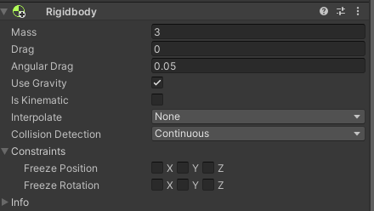
Q&A(2022/11/03)
Q1:機器學習是採用何種方式?
A1:目前並未定義到，參考資料是在unity環境下做訓練，我們的規劃是在python做訓練並下指示到遊戲上。
A1+:預計採用DQN的方式
Q2:角色的控制是否只有一個，還是全部都AI?
A2:我們沒有設計到這點，後續規劃會是其中一隊角色皆為AI，另一隊有一角色為玩家操作，一角色為AI 。
Q3:足球會不會有卡在牆邊的問題?
A3:我們會設計球撞到牆會做反彈，因此從側邊將球往牆踢即可。
Q4:球被踢出後會減速嗎?
A4:會，會讓足球被踢出後速度逐漸降低。
A4+:如(圖1)
Q5:有沒有足球實際規則的限制，好比球權之類的問題?
A5:沒有，遊戲方式很簡單，只要球進哪一方的球門對方就得分，所以不小心將球踢進自己的球門，就等於送分。
(圖1)足球設置

Slide 17
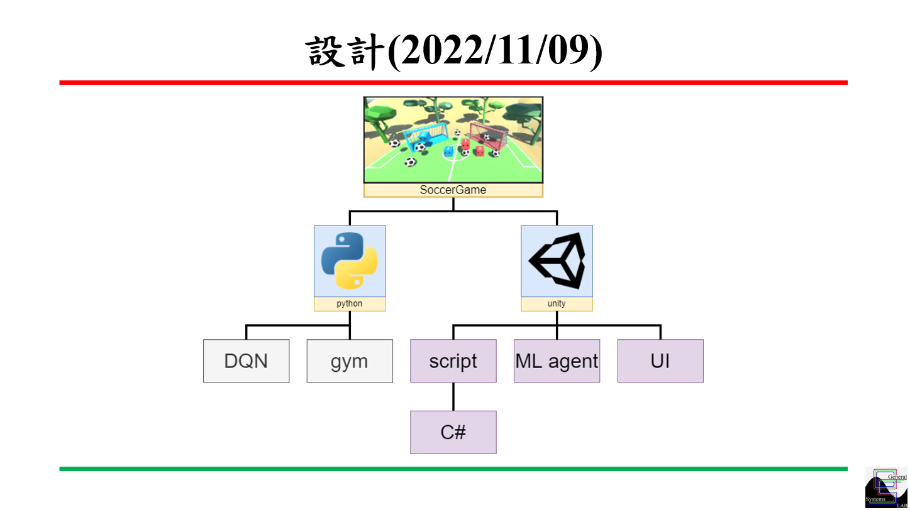
問題紀錄-1(2022/11/10)
Q1:PPT breakdown這頁是叫分析而非設計
A1:已修正，可參照分析(2022/11/09)
Q2:分析的部分最底層要分析至確定可執行的子功能而非一個大的功能、C#不是一個方塊
A2:可參照分析(2022/11/16)
分析
繼續向下分析
…
…
C#不是一個方塊

Slide 18
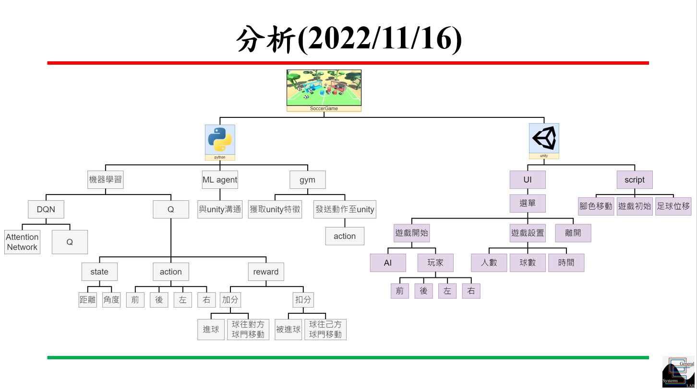
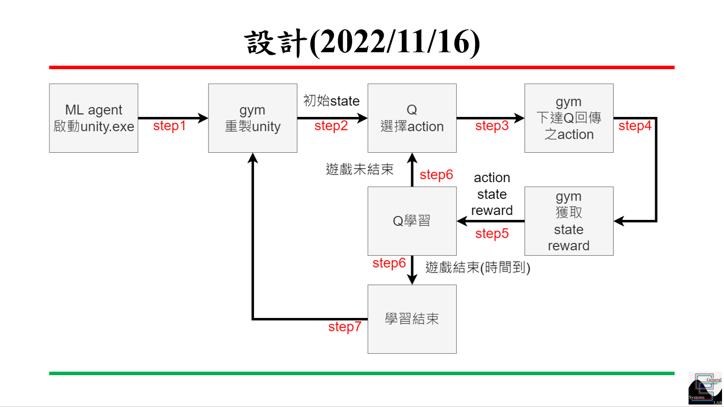
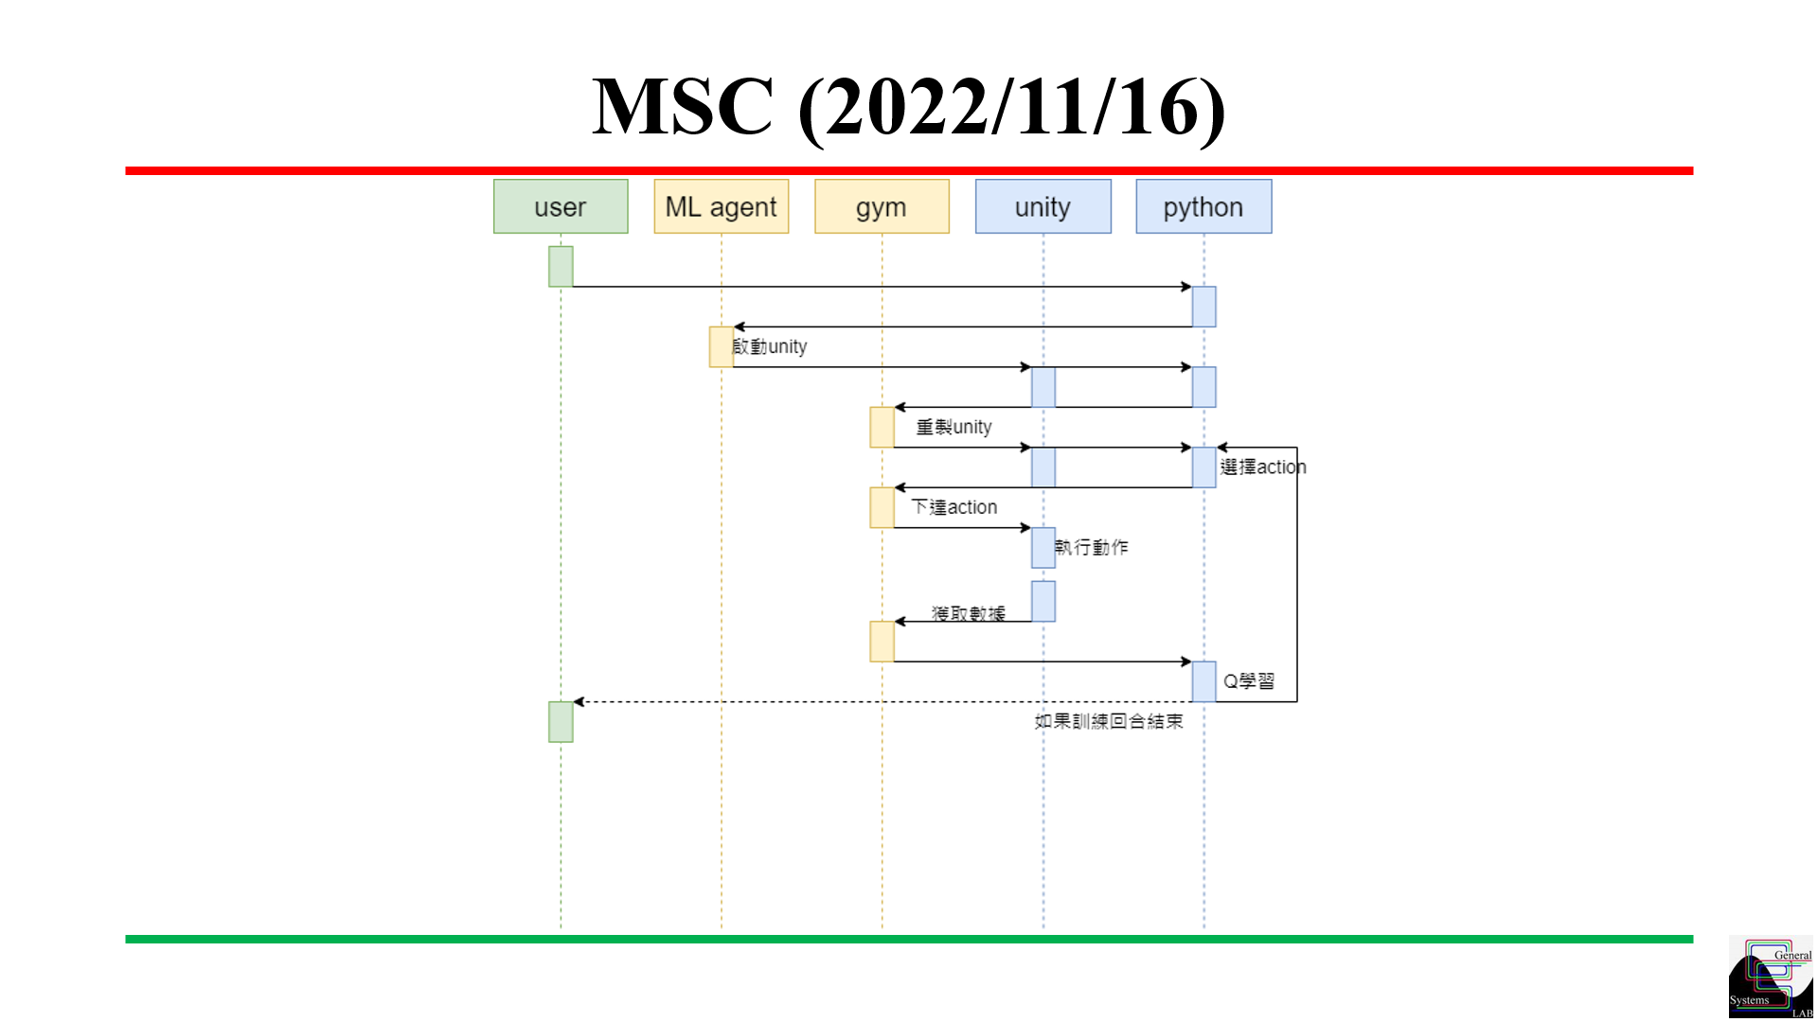
問題紀錄-1(2022/11/17)
Q1:設計的方塊要與分析的方塊一致
A1:已修正，可參照設計(2022/11/23)
Q2:MSC圖資訊流可繼續往下
A2:已修正，可參照MSC(2022/11/23)
可添加Q Learning資訊流

Slide 19
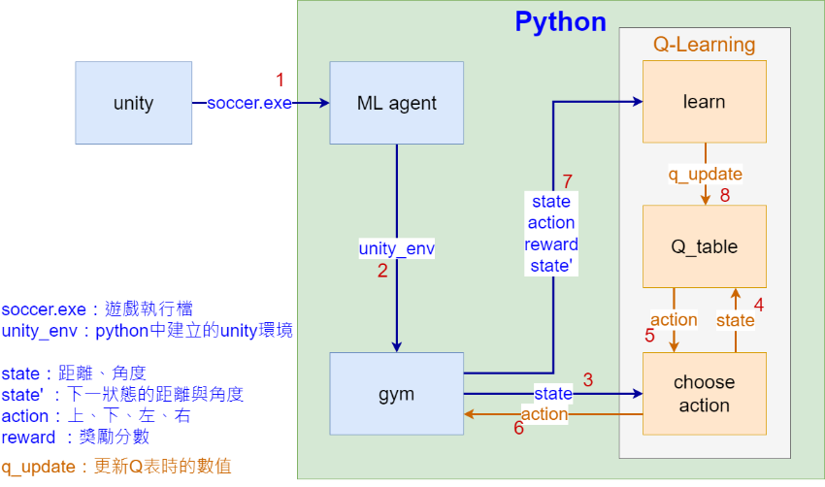
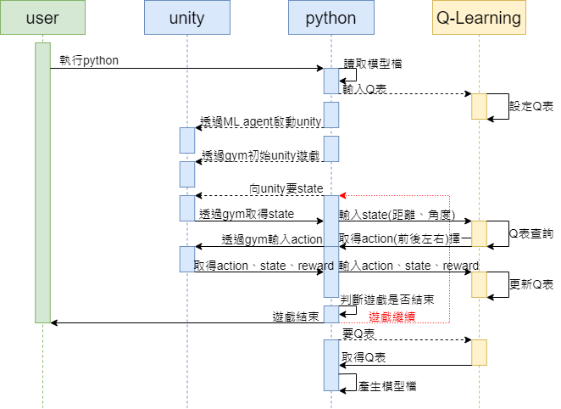
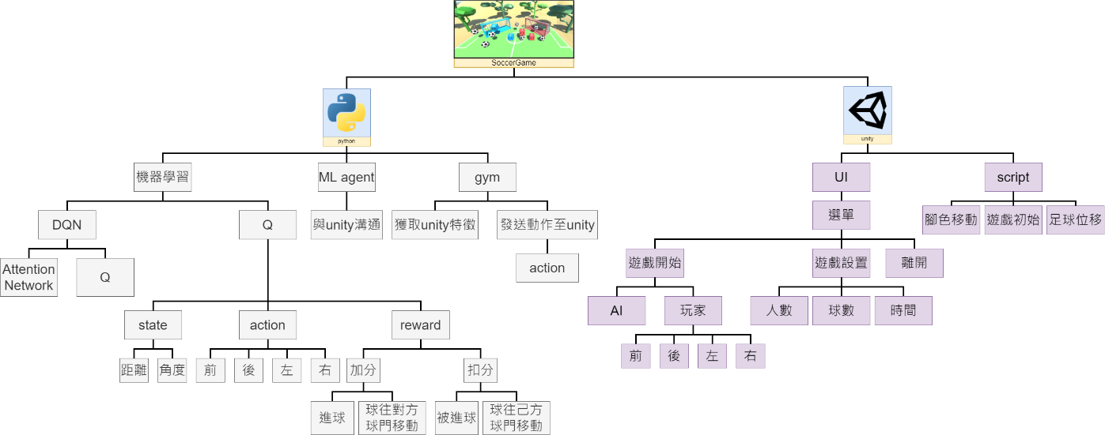
問題紀錄-1(2022/11/24)
Q1:MSC圖有誤
(一)設計的名詞要與MSC一致，而設計要與分析一致。
(二)MSC的每個動作需於分析的方塊出現
(三)MSC的資訊流與動作方塊須說明
A2:已修正可參照分析(2022/11/30)、設計(2022/11/30)、MSC(2022/11/30)
分析、設計與MSC不一致
需附上動作說明
名詞定義有誤

Slide 20
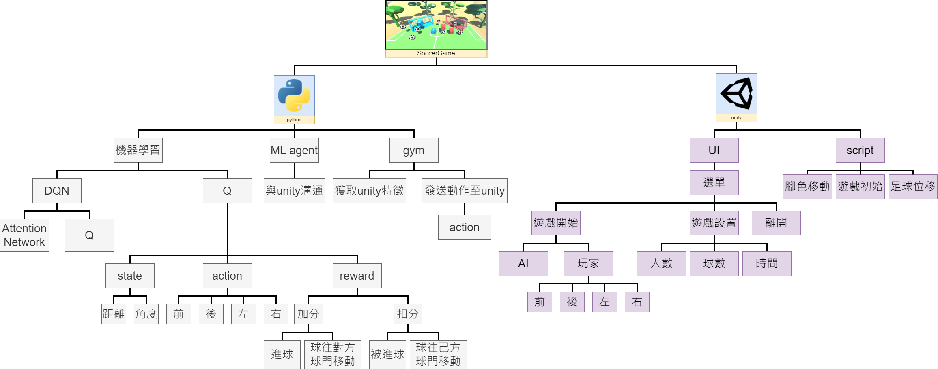
問題紀錄-2(2022/11/24)
Q2:分析頁 AI定義不清，不確定他是於python底下訓練訓練出來的模型，還是unity底下用來做預測的
A2:已修正，可參照分析(2022/11/30)
AI定義不清

Slide 21
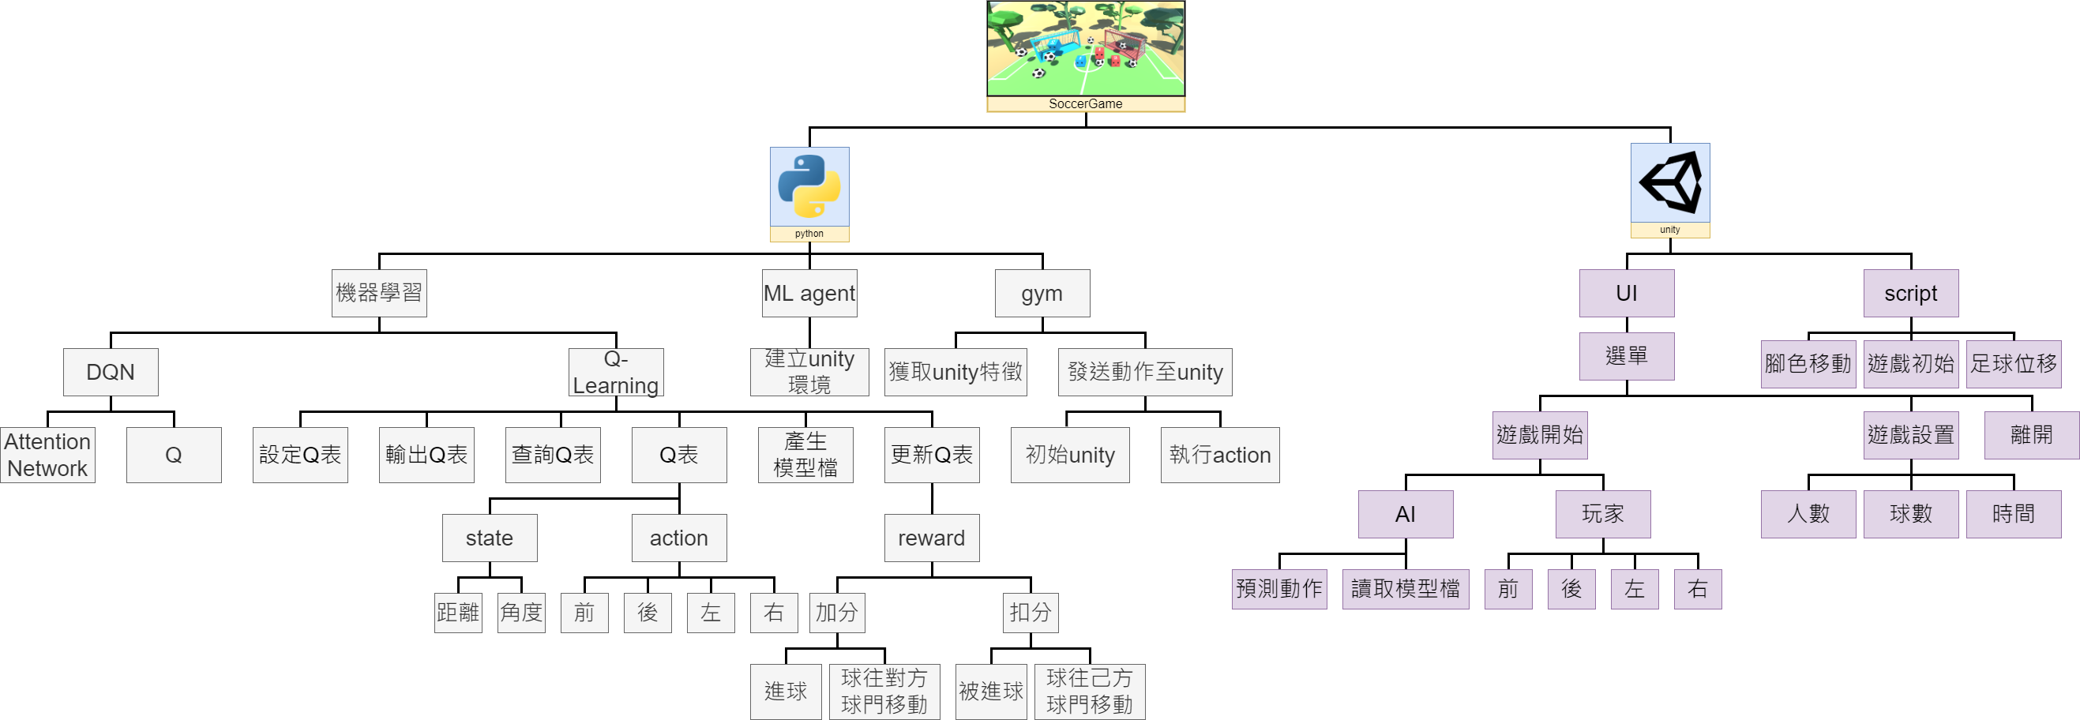
問題紀錄-1(2022/12/01)
Q1:分析頁非模組的子方塊要與模組的子方塊已不同的方式標示
A2:已修正可參照分析(2022/12/07)
非模組功能

Slide 22
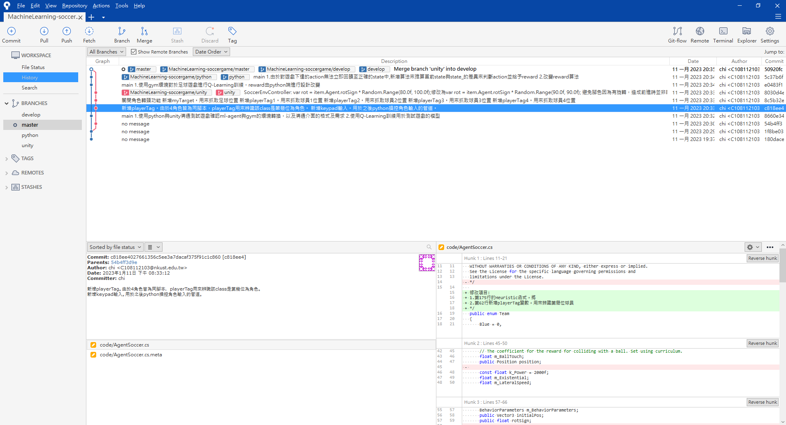
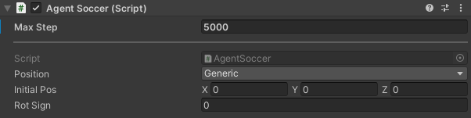
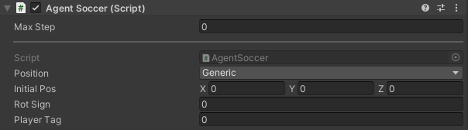
Unity Script控管紀錄(2023/01/08)
AgentSoccer.cs
1.新增playerTag。由於4角色皆為同腳本，playerTag用來辨識該class是第幾位為角色。
2.新增keypad輸入。用於之後python操控角色輸入的管道。
▲原始腳本功能設定
▲改良後腳本功能設定

Slide 23
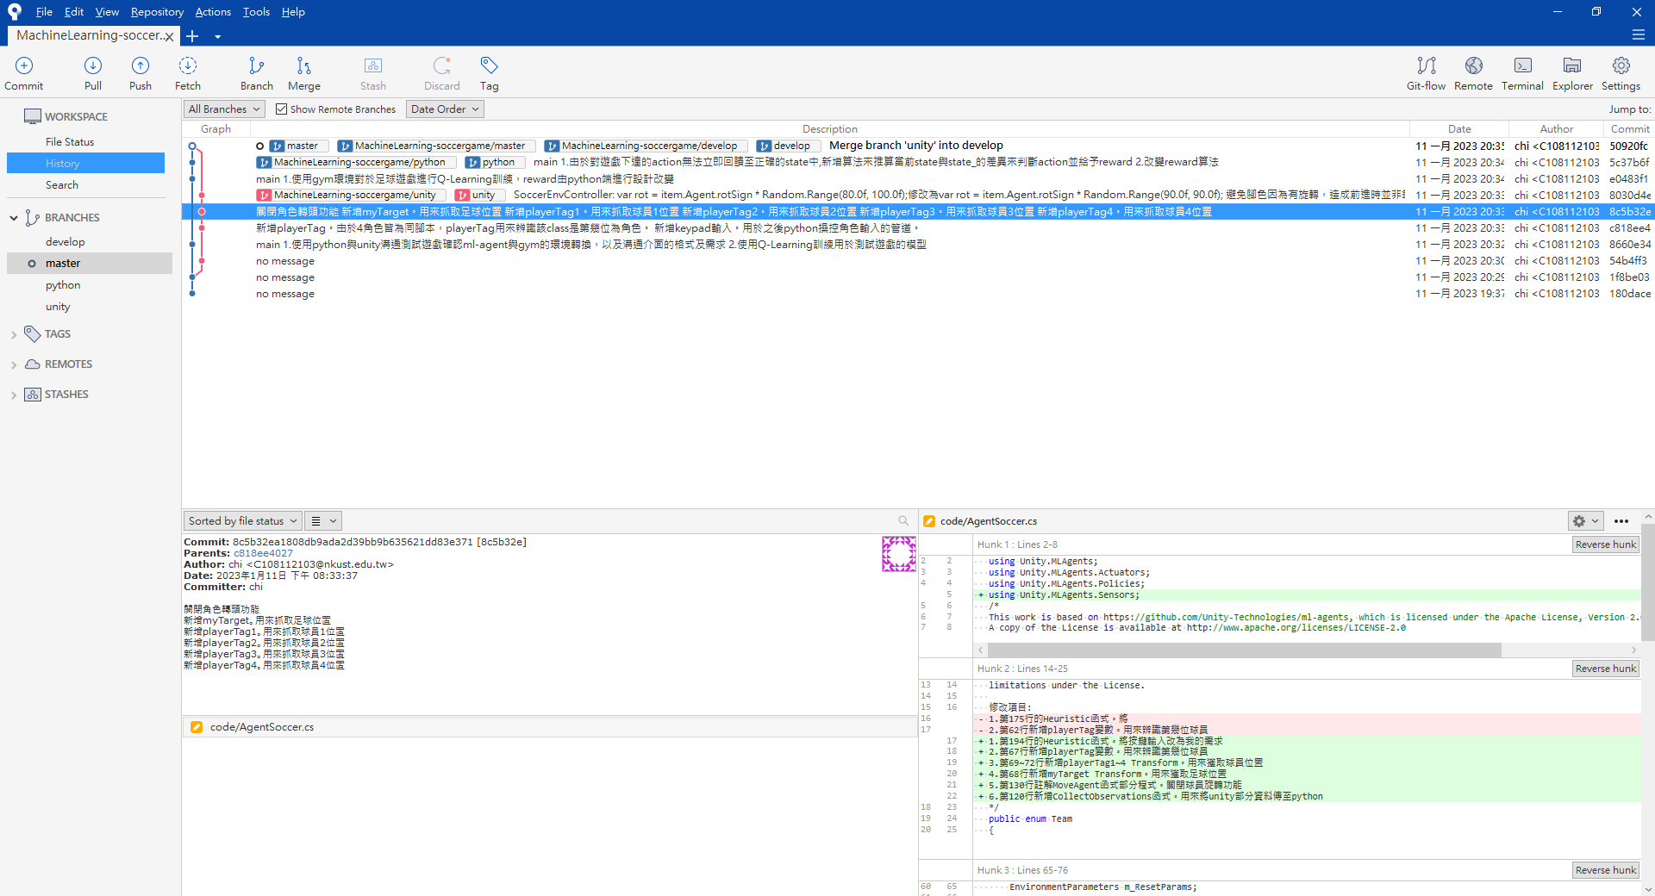
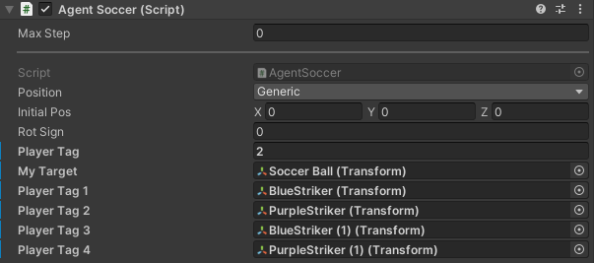
Unity Script控管紀錄(2023/01/09)
AgentSoccer.cs
1.關閉角色轉頭功能。腳色有前、後、左、右、左轉、右轉，本次更新關閉左轉與右轉功能
2.新增myTarget與playerTag1~4 。用來抓取足球與球員1~4位置
▲原始腳本功能設定
▲改良後腳本功能設定

Slide 24
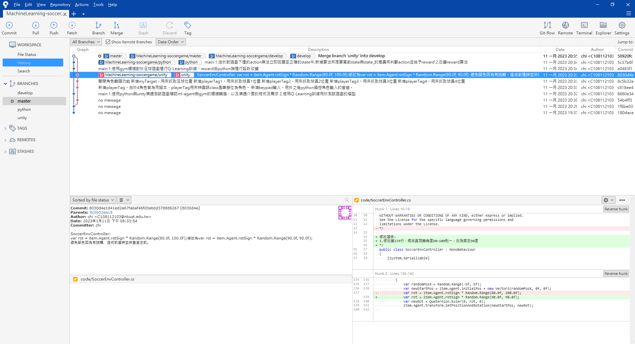
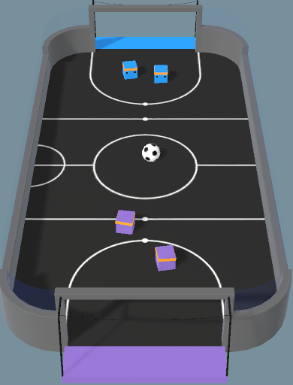
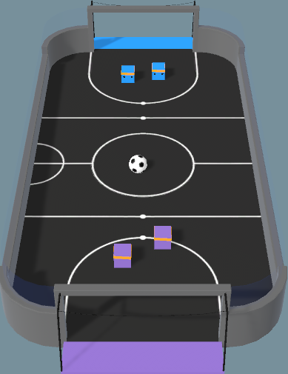
Unity Script控管紀錄(2023/01/10)
SoccerEnvController.cs
1.避免腳色因為有旋轉，造成前進時並非筆直往前。
var rot = item.Agent.rotSign * Random.Range(80.0f, 100.0f);修改為var rot = item.Agent.rotSign * Random.Range(90.0f, 90.0f);
▲原始版本
▲改良後

Slide 25
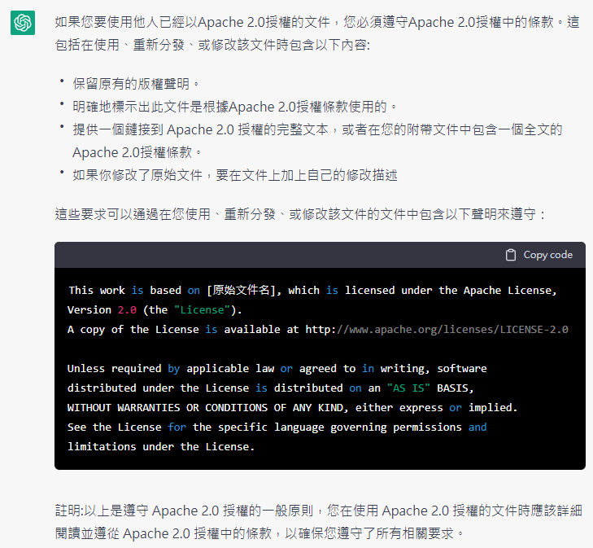
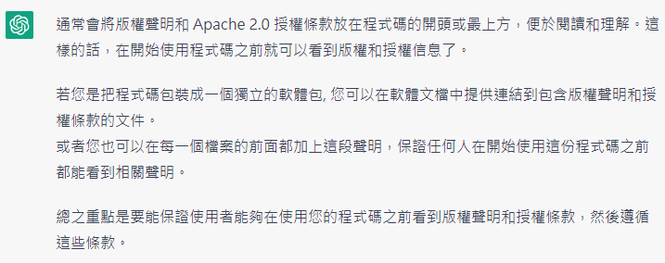
如何引用Apache 2.0授權文件
如何引用Apache 2.0授權文件
Apache 2.0授權文件該聲明於何處

Slide 26
參考資料
Unity SoccerGame(本次專案使用的opensource) :https://virajvaitha.medium.com/unity-ml-agents-2022-installation-e8af1eab2dd
Unity SoccerGame: https://www.bilibili.com/video/BV1hQ4y1K7V4/?spm_id_from=333.999.0.0
Python與unity溝通: https://blog.csdn.net/Alibutter/article/details/120908687
Unity ML agents安裝: https://www.bilibili.com/video/BV1hE411W7Pi/?spm_id_from=333.999.0.0
Unity場景轉換為gym環境:https://blog.csdn.net/Alibutter/article/details/120908687
Unity遊戲製作教學:https://www.cg.com.tw/Unity/
Unity基礎腳本指令:https://www.gameislearning.url.tw/article_content.php?getb=30&foog=9997
Unity UI視窗切換教學:https://www.youtube.com/watch?v=DkKyoZeX_7E

